Slide 1
冒險20
IMDb 評論情意分析
問題介紹

Slide 2

RNN 實戰篇
IMDb（Internet Movie Database)
IMDb（Internet Movie Database) 互聯網電影資料數據庫，我們會取用其中的電影評論當作輸入RNN 的資料去預測這則評論是屬於正評還是屬於負評。

Slide 3
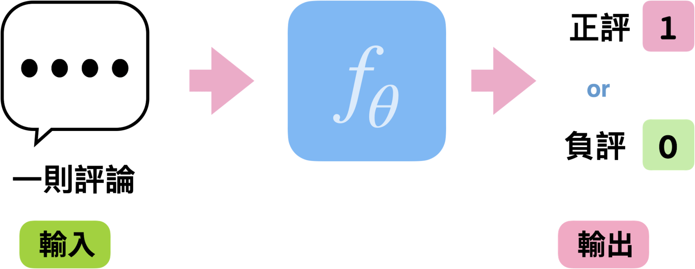
01 實戰問題描述
分析資料是正評還是負評

Slide 4
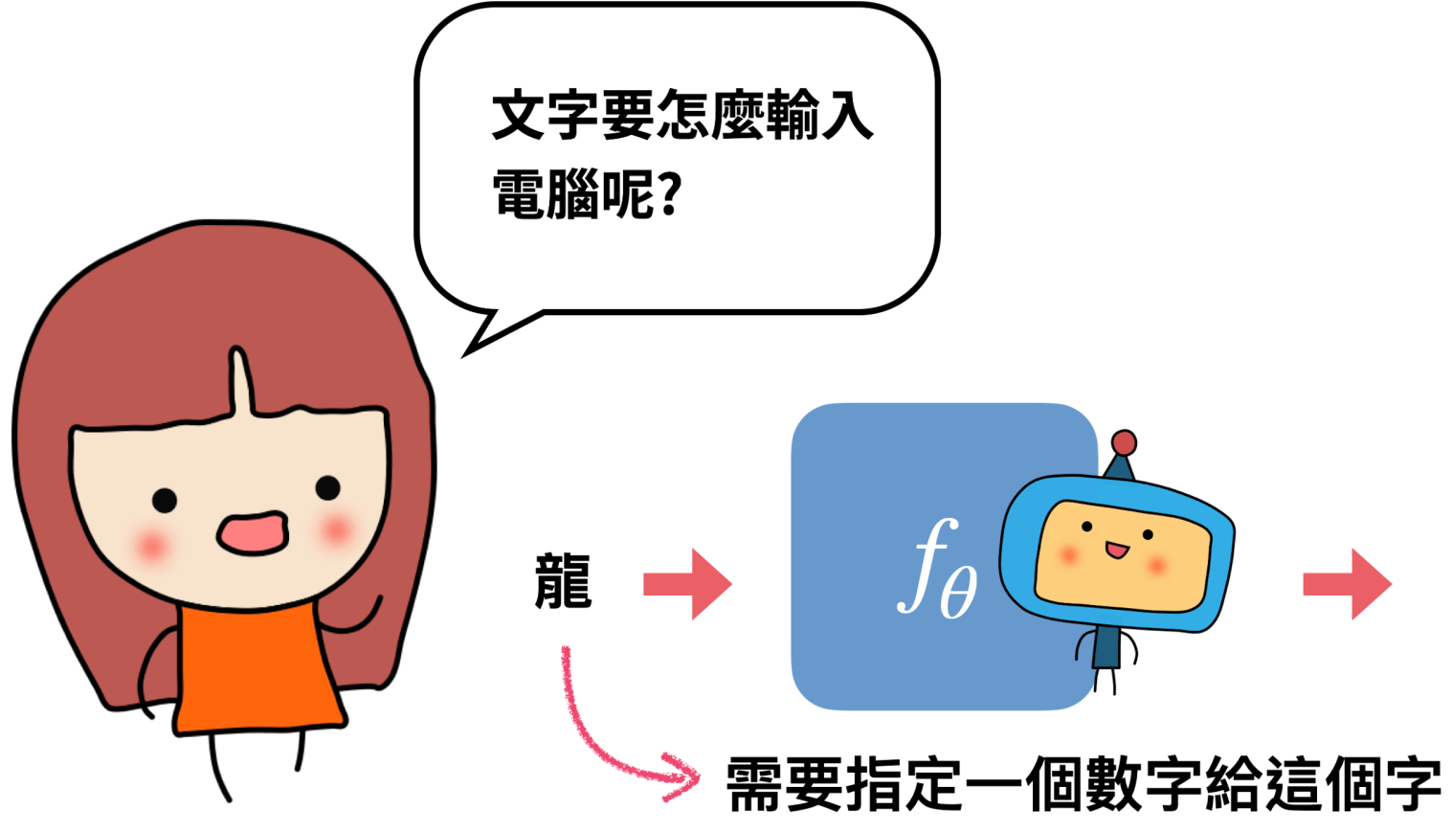
02 文字怎麼輸入呢？
想想文字怎麼輸入進模型

Slide 5
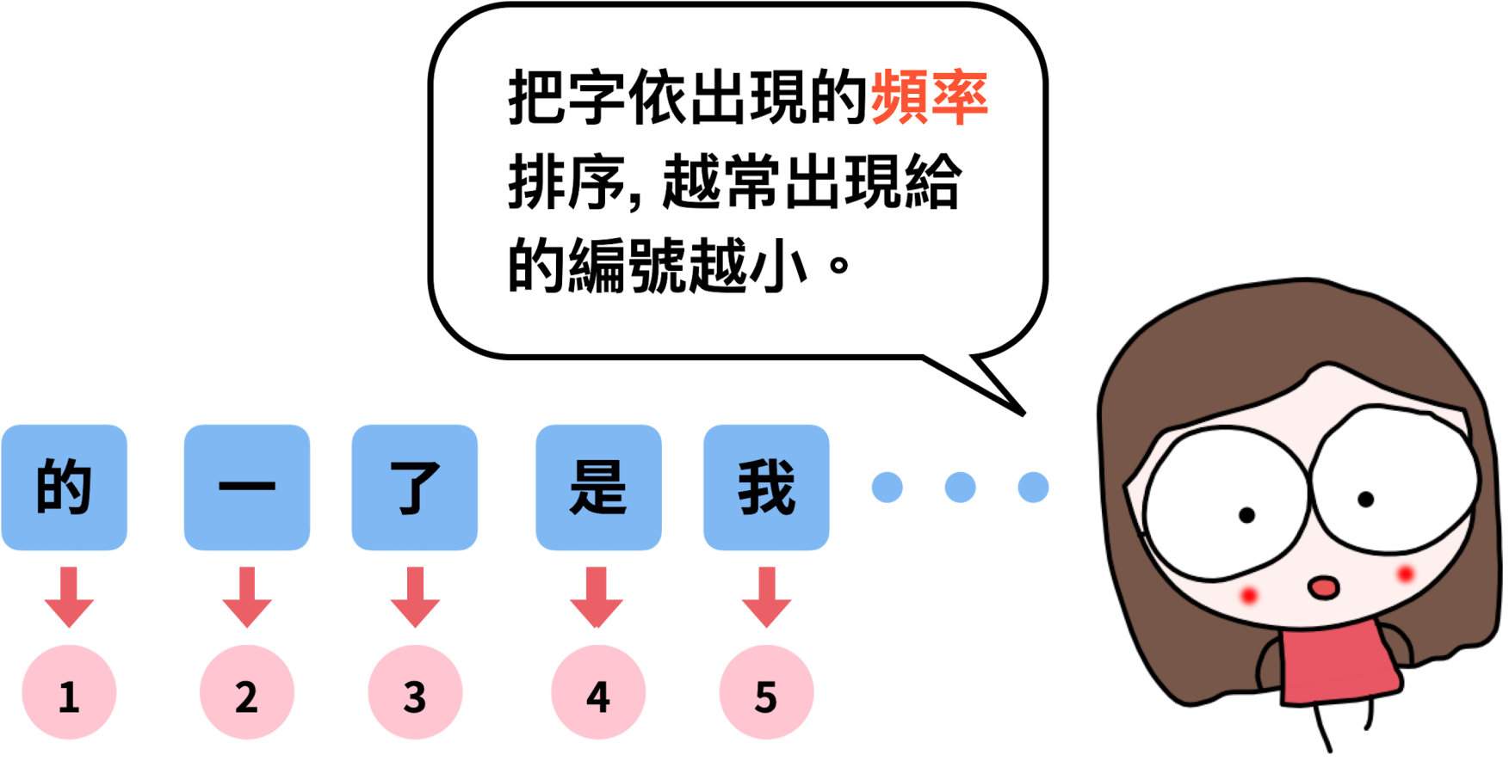
02 文字怎麼輸入呢？
Tokenizer : 將文字編號變成數字
未來如果有機會想再深入探究的話，可以進一步搜尋訊息理論（information theory）

Slide 6
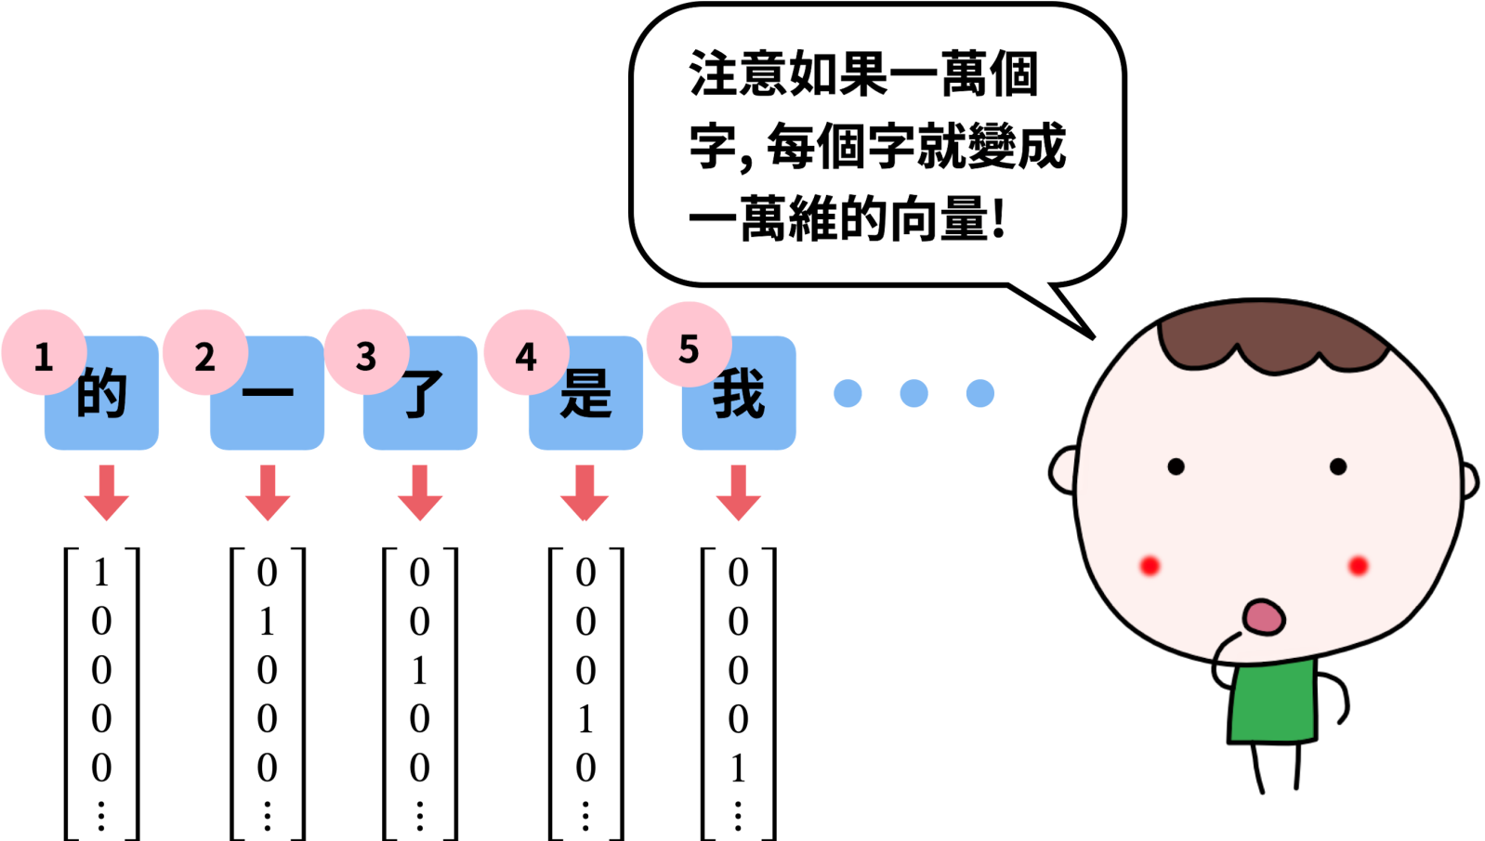
03 One-hot Encoding
對每個字的編號都做one-hot encoding ！

Slide 7
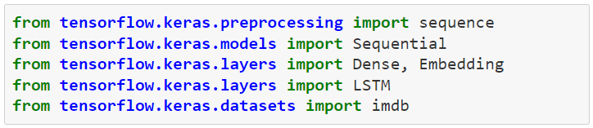
04 讀入打造RNN 的套件
IMDb（Internet Movie Database)
sequence : 用來整理要送進去的文字資料所用的函式
Embedding : 預備做所謂的word embedding

Slide 8
05 IMDb 數據庫來了
IMDb（Internet Movie Database)
讀進數據庫
限制最大要使用的字數，多餘的字數會被刪除

Slide 9
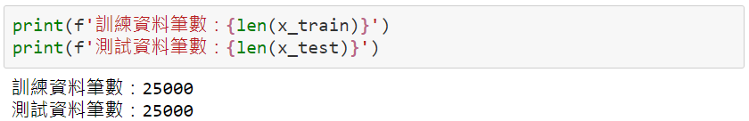
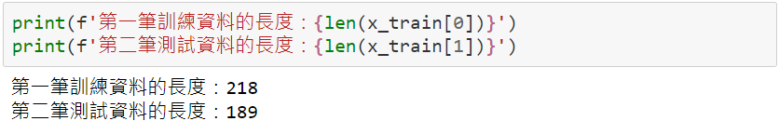
05 IMDb 數據庫來了
檢查數據基本資料
檢查資料筆數
檢查資料長度

Slide 10
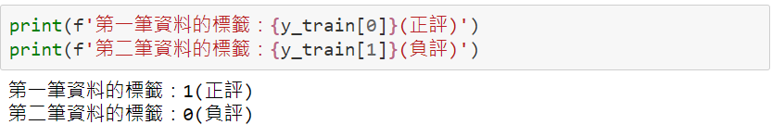

05 IMDb 數據庫來了
檢查數據基本資料
看「正確答案」的長相
多檢查基本資料，才能在接下來資料處理的時候更好掌握要處理的方式。

Slide 11
06 句子長度的處理
處理訓練和測試資料的文字長度
利用 sequence.pad_sequences 函式裡的 maxlen 參數 :
把每一個評論的長度切成一樣大小，不足長度的就補0；範例設定取到長度100，可以自己嘗試其他的評論長度。

Slide 12

冒險旅程 20
通常我們會像介紹的這樣做處理，但是同學們可以想一想，如果像前面說的那樣將一萬個字做one-hot-encoding，我們總共會有幾個一萬維的向量？
接續上一題的討論，這麼龐大的向量會不會不利於模型的訓練呢？

